Slide 1
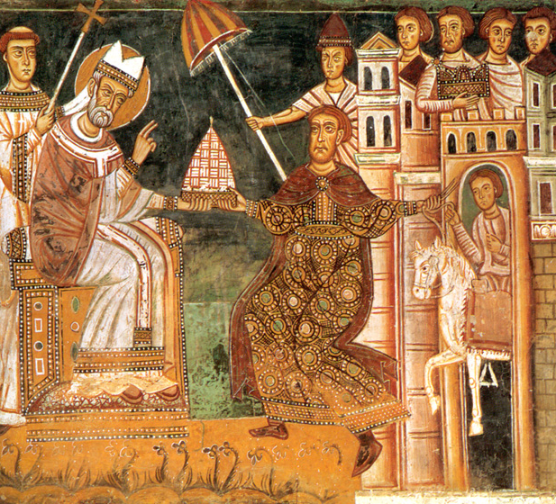
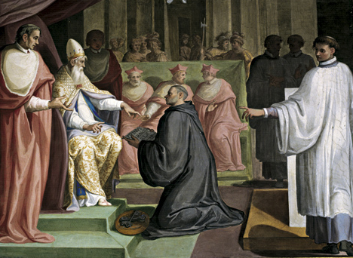
Cirkev v neskorom stredoveku
  pápežská kontrola svetskej moci
    Konštantínova donácia (324) – falzifikát
    Pipinova donácia (756)

Slide 2
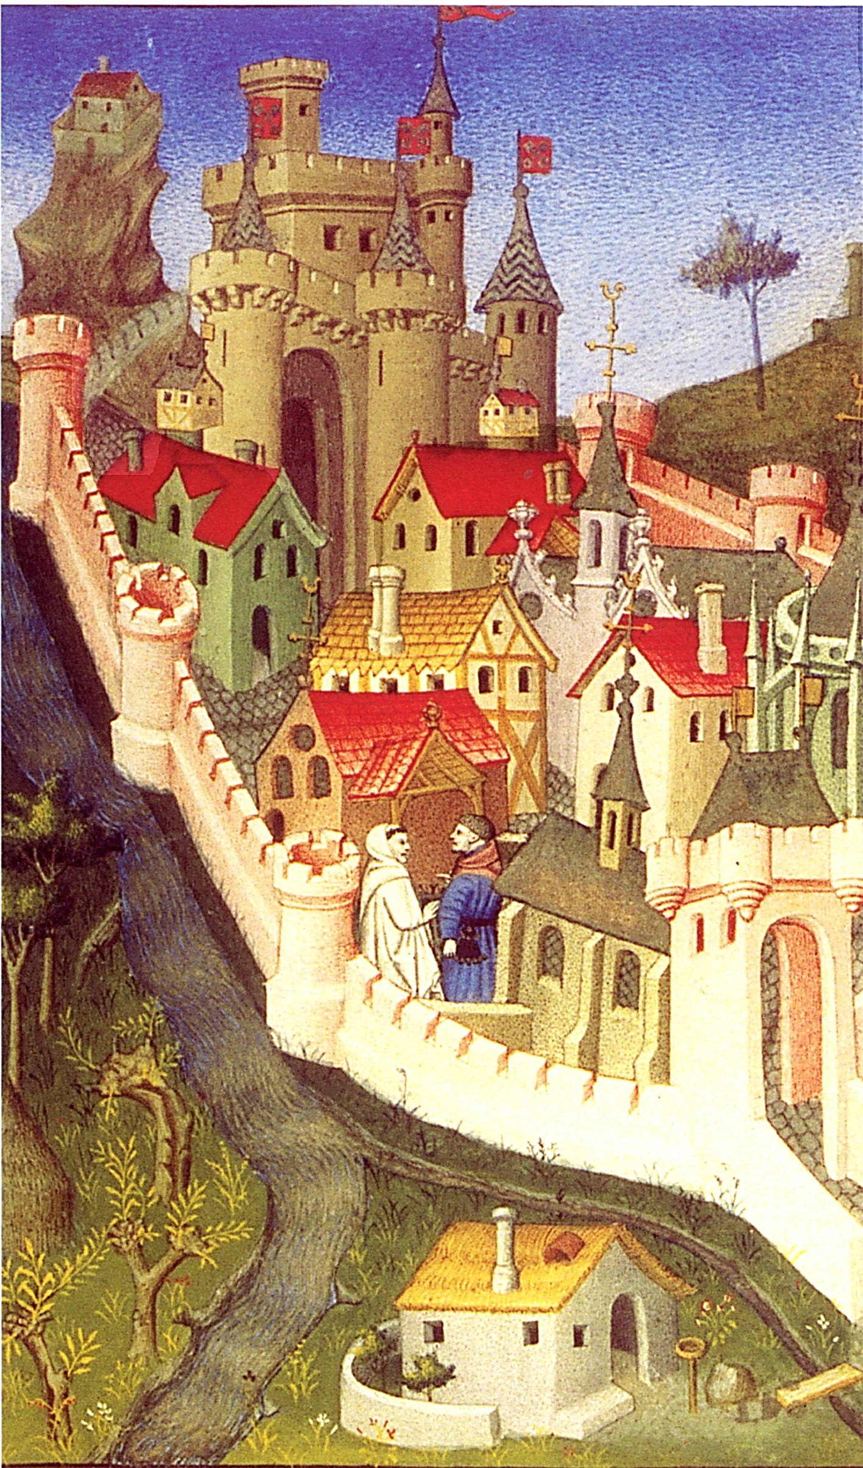
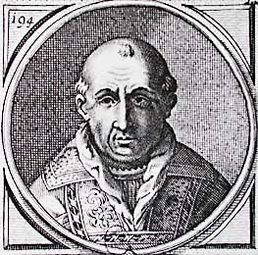
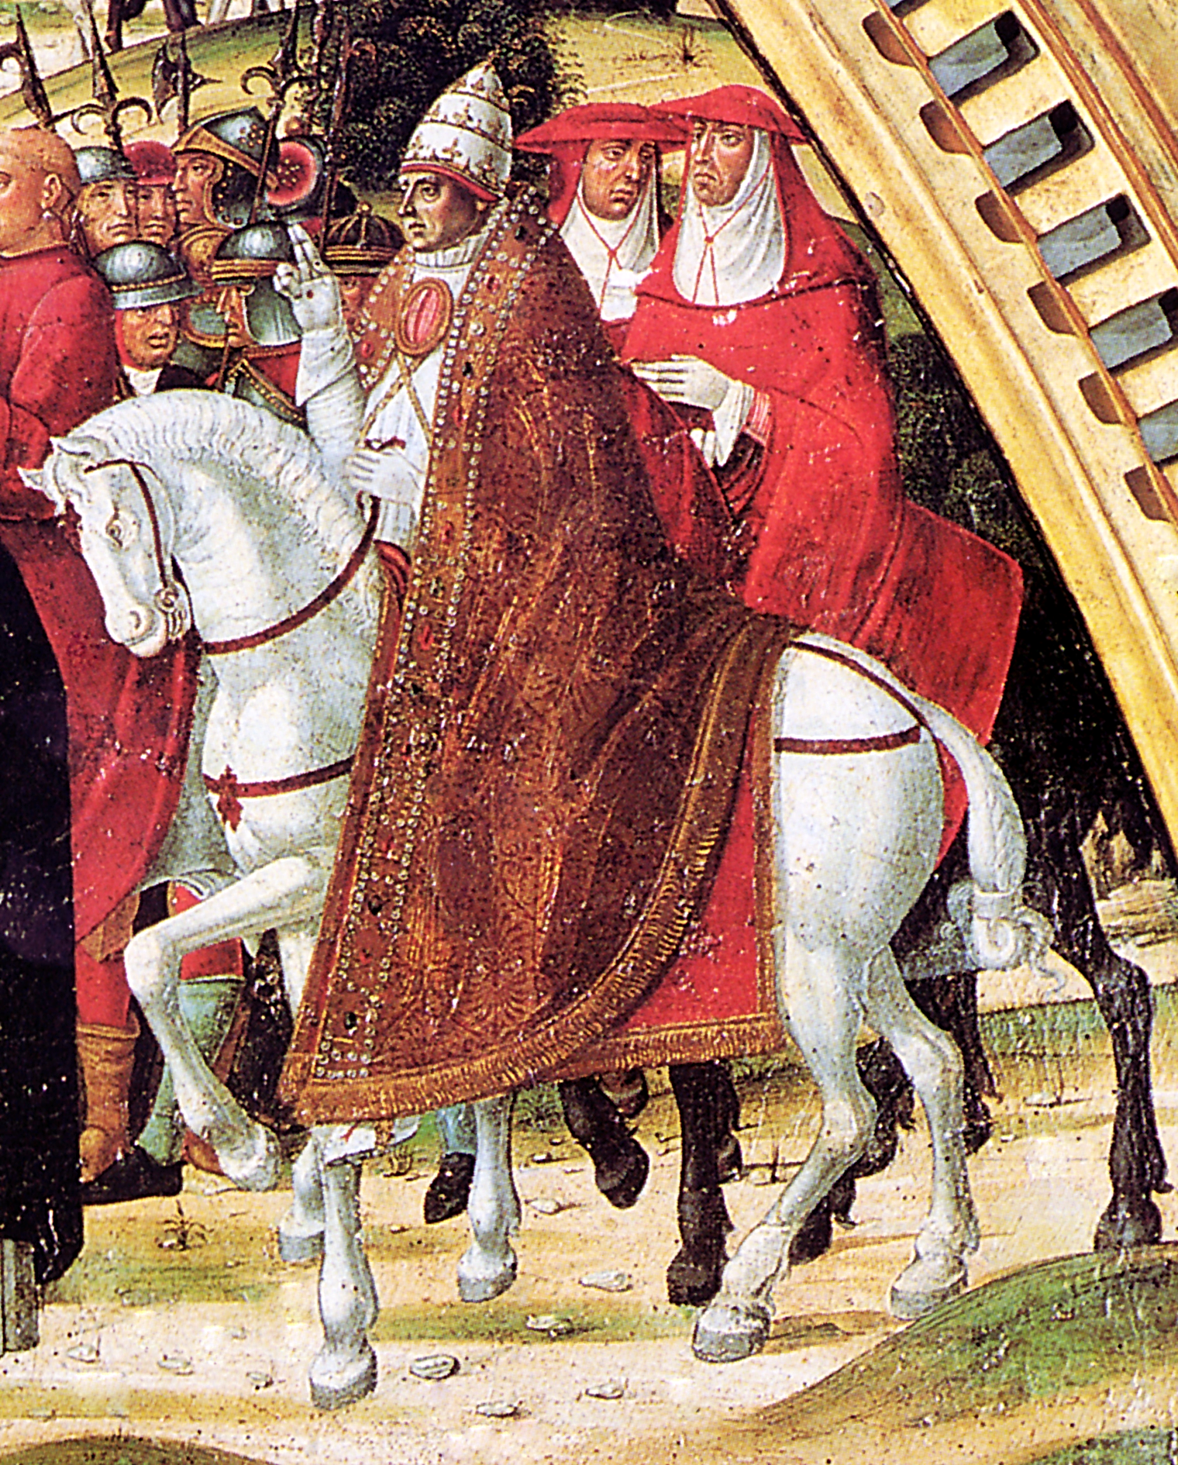

Cirkev v neskorom stredoveku
  konflikt Bonifáca VIII. a Filipa IV.
  Babylonské zajatie cirkvi v Avignone (1309 – 1377)
Klement V. (1305-1314)
Gregor XI. (1370-1378)

Slide 3
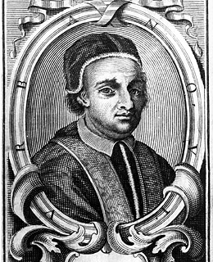
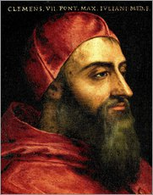
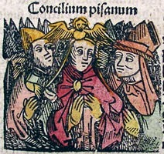
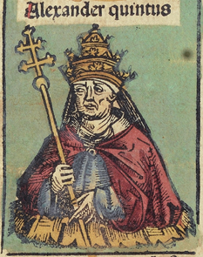
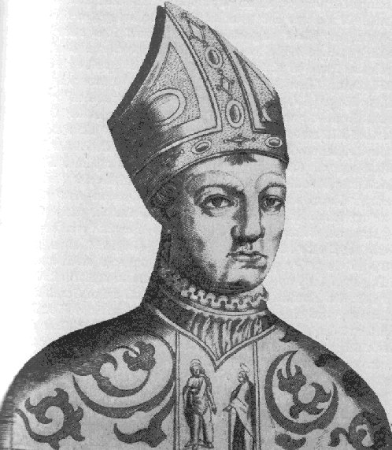
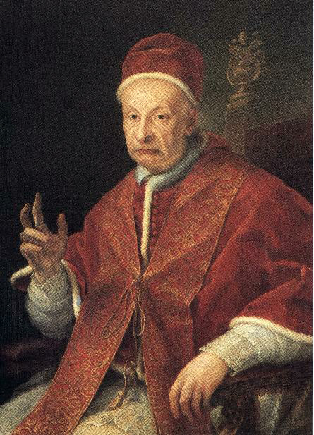
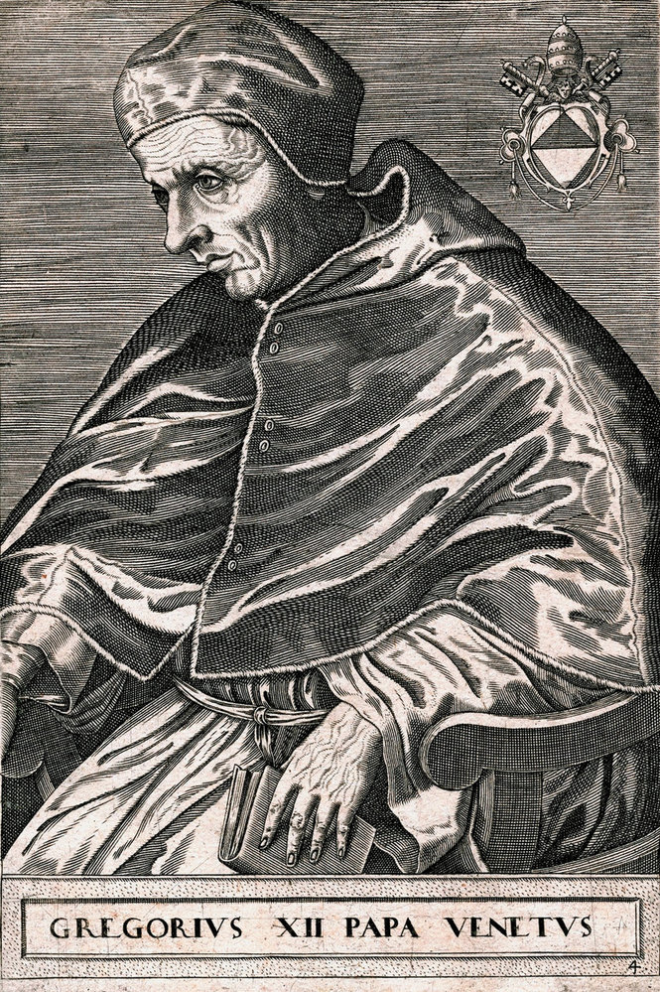
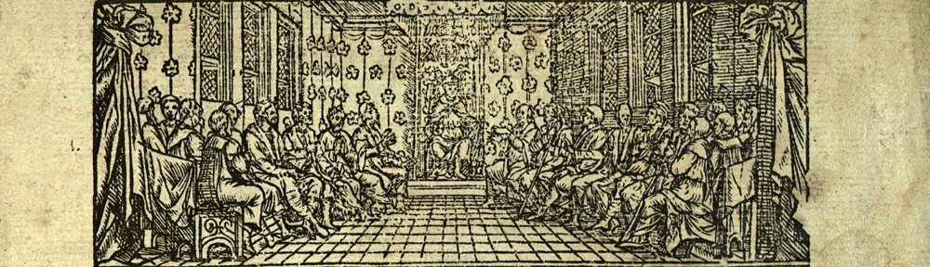
Cirkev v neskorom stredoveku
Urban VI. (1378-1389)
  konciliarizmus
  Koncil v Pise (3. – 7. 1409)
  Kostnický koncil (1414 – 1418)
  Bazilejský koncil/Bazilejsko-ferrarsko-florentský koncil (1431-1445/1449)
  d. „Haec Sancta“
  d. „Frequens“
  b. „Execrabilis“ (1460) - Pius II. (1458-1464)
Klement VII. (1378-1394)
Alexander V. (1409-10)
Ján XXIII. (1410-1415)
Benedikt XIII. (1349-1423)
Gregor XII. (1406-1415)
Martin V. (1417-1431)
Eugen IV. (1431-1447)

Slide 4
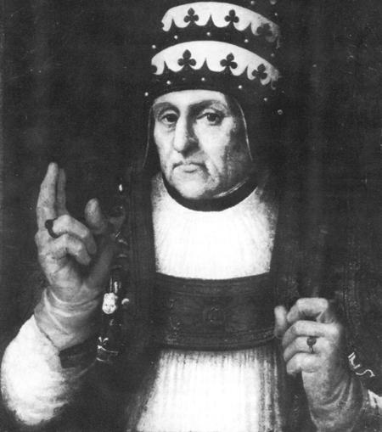
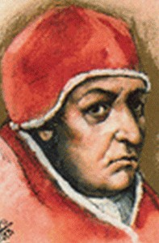
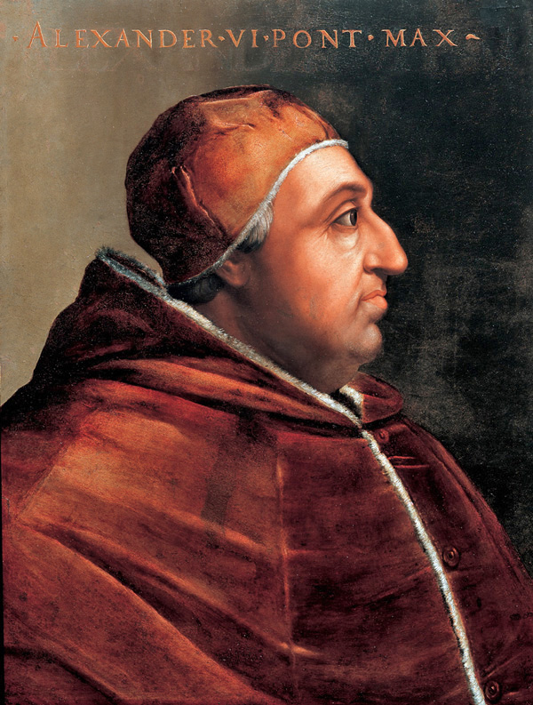
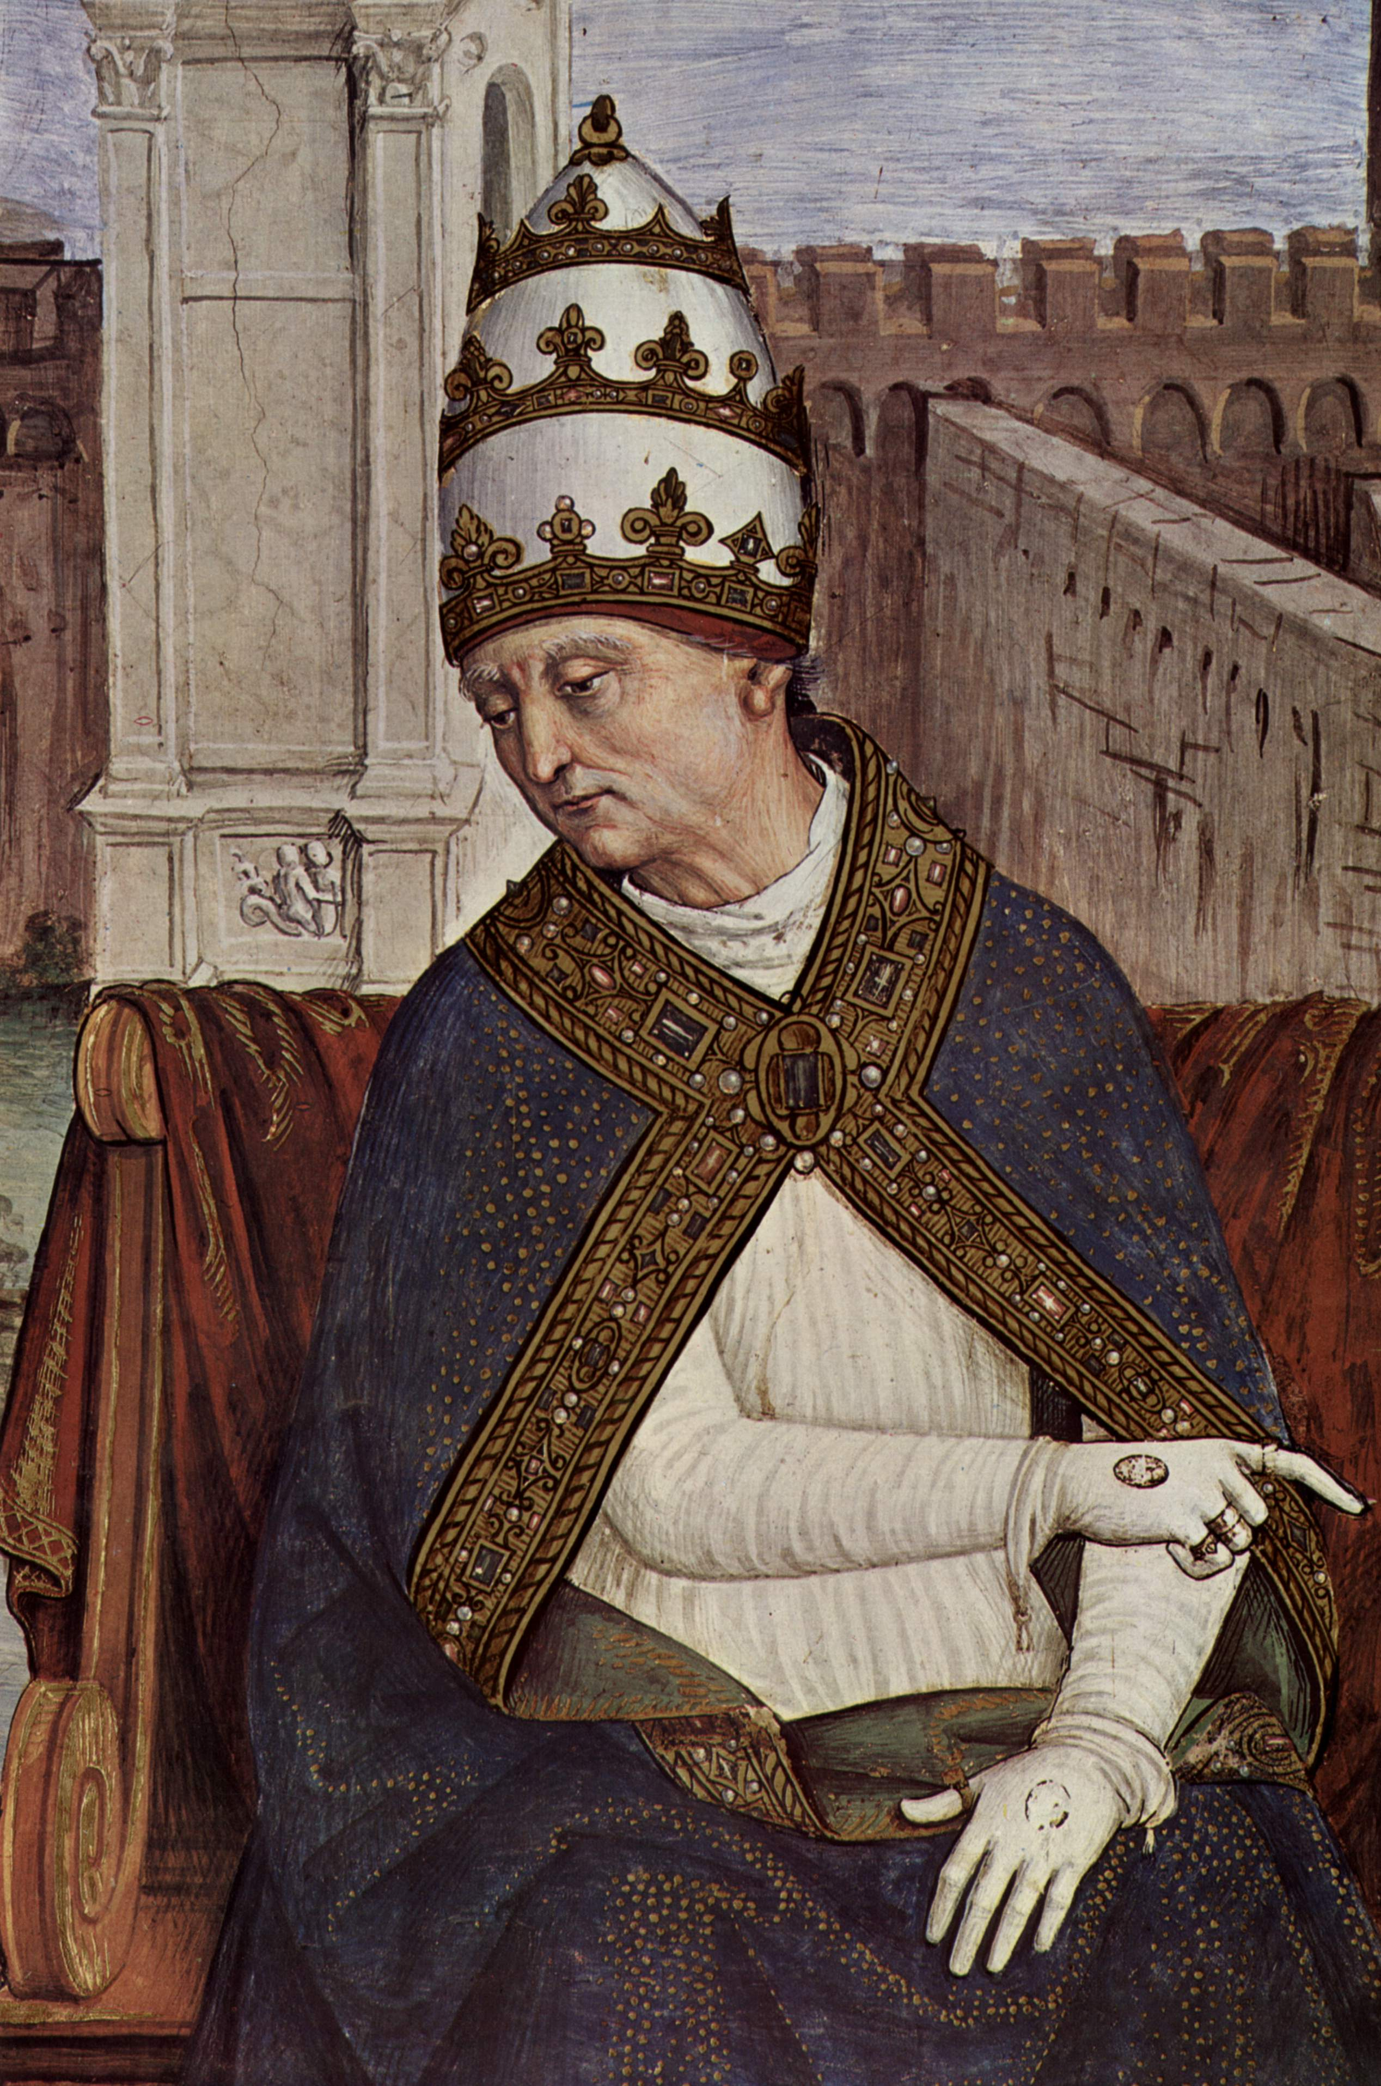
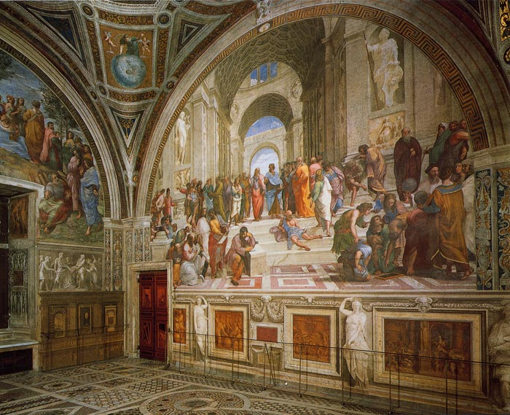
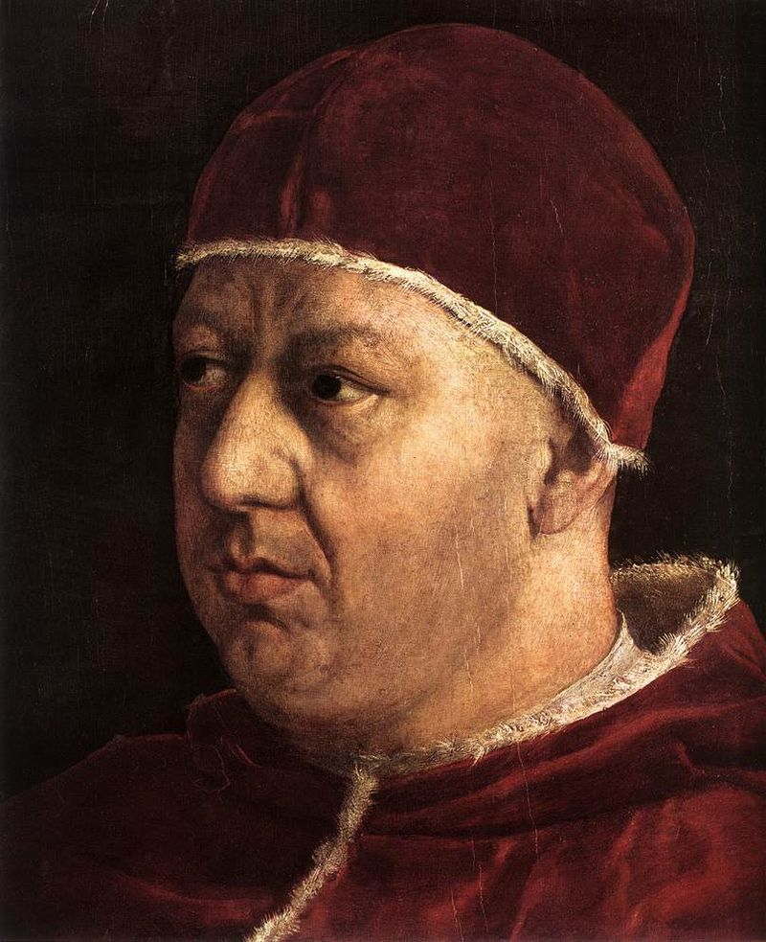
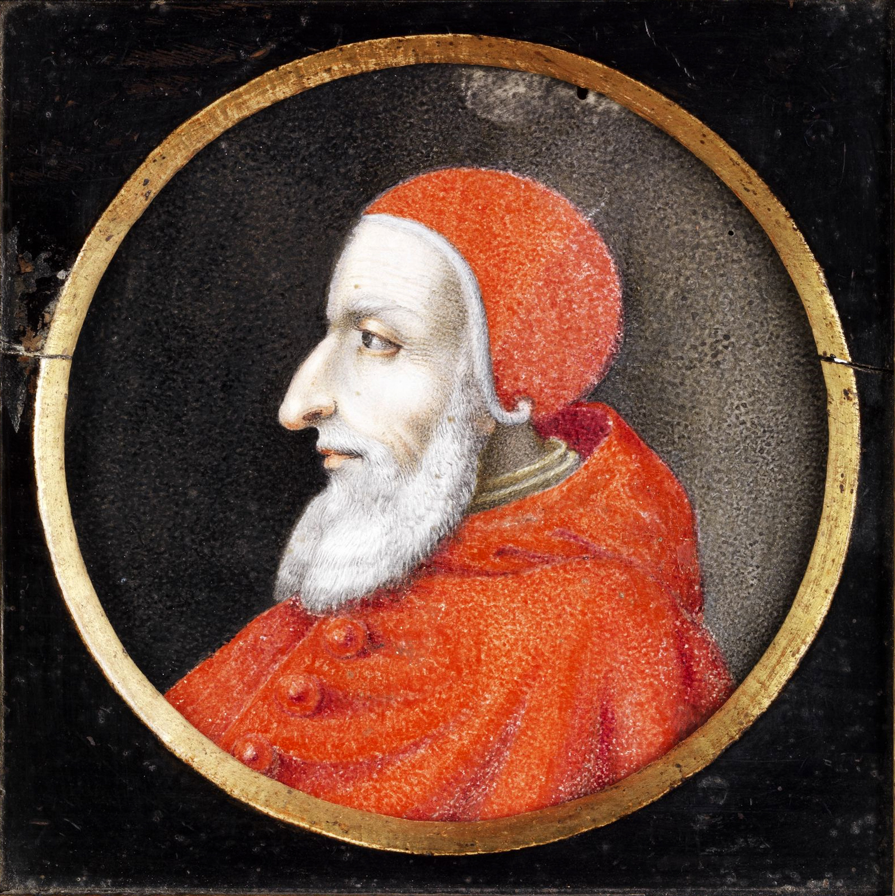
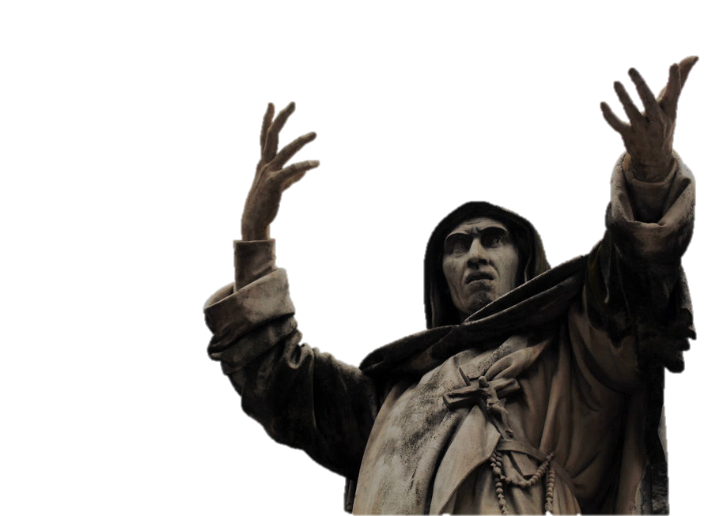
Cirkev v neskorom stredoveku
Mikuláš V.
(1447-1455)
Kalixtus III.
(1455-1458)
  Renesančné pápežstvo
Pius II.
(1458-1464)
Alexander VI.
(1492–1503)
Július II.
(1503-1513)
Lev X.
(1513 – 1521)
Girolamo Savonarola (1452–98)

Slide 5
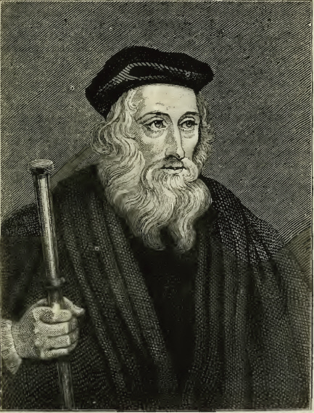
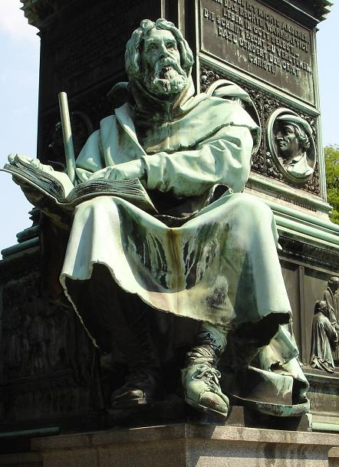

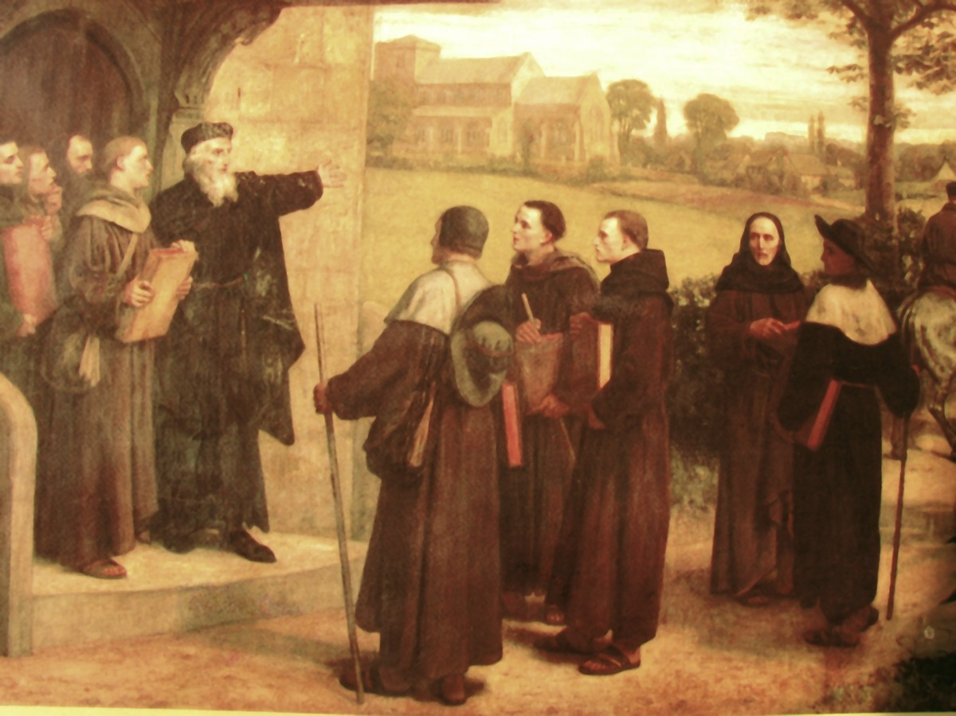
Disent a heréza v neskorom stredoveku
• (Peter) Valdes z Lyonu
John Wycliffe
(~1325 –1384)

Slide 6
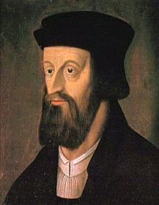
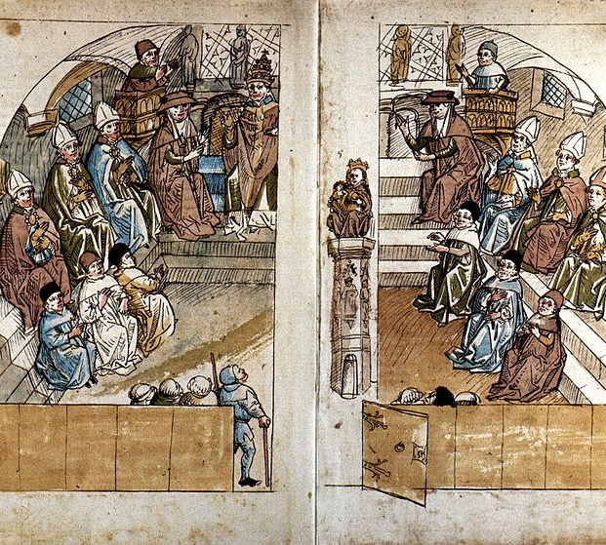
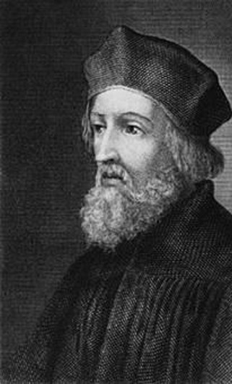
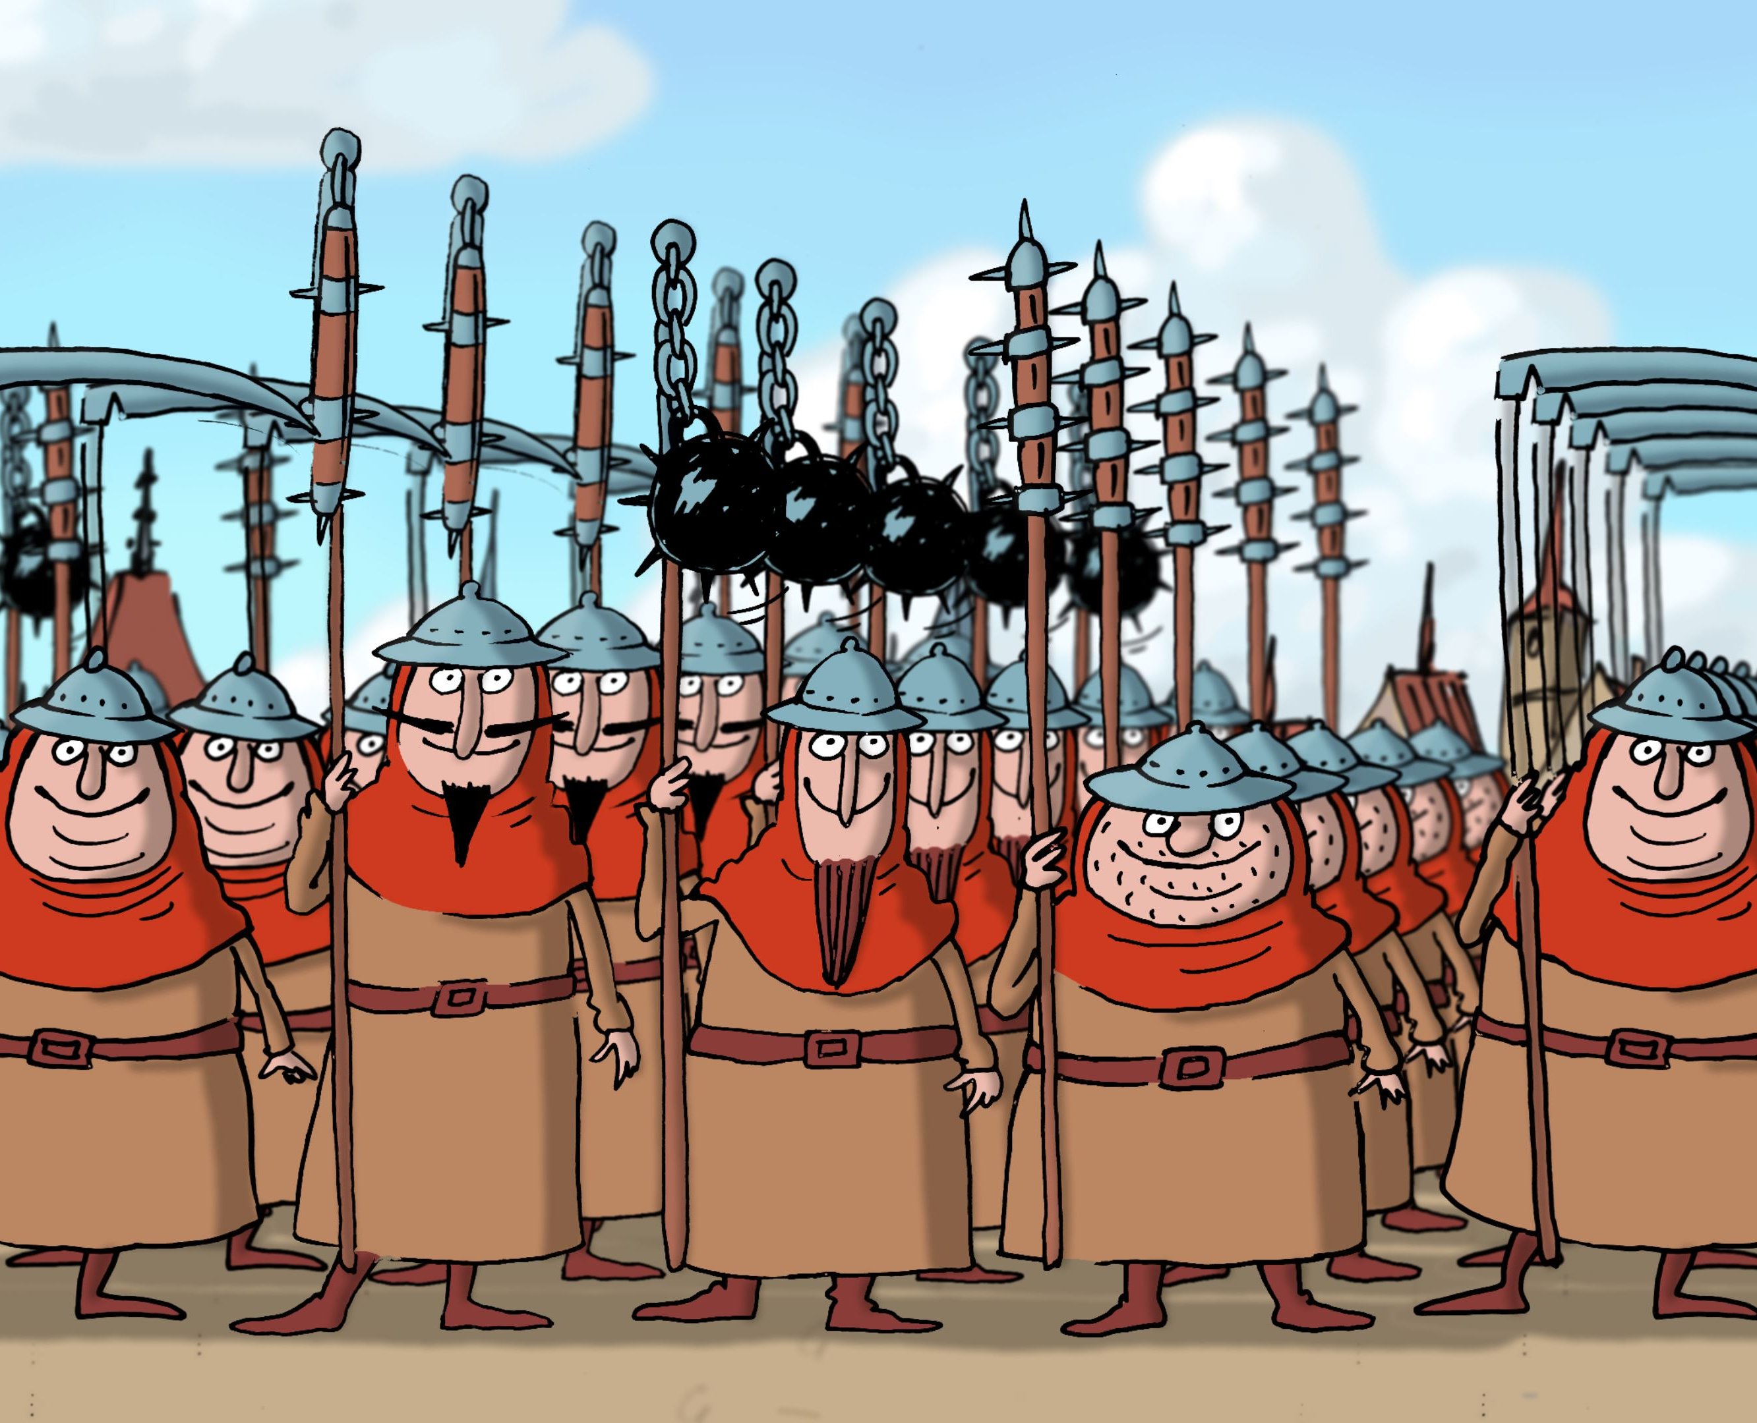
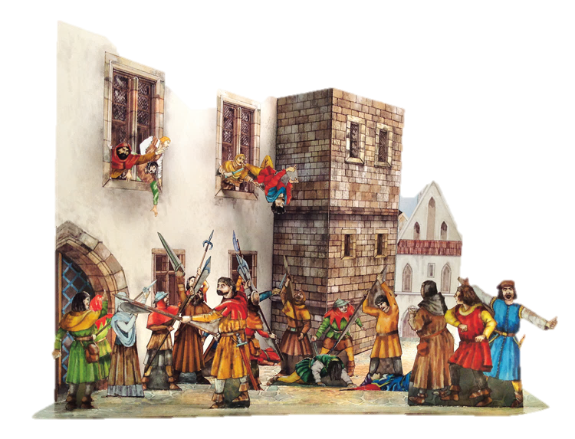
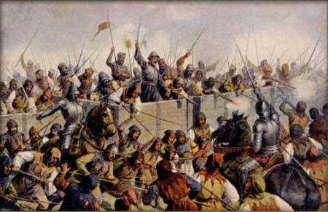
Jan Hus a husitské hnutie
Jan Hus (~1372 – 1415)
30. 7. 1419
30. 5. 1434

Slide 7
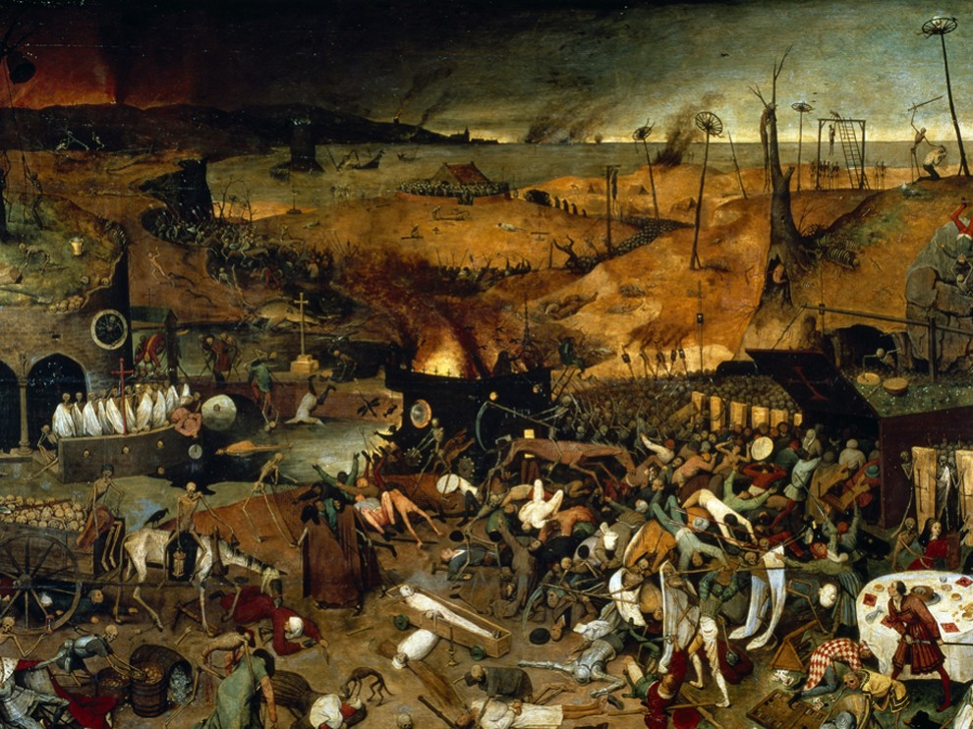
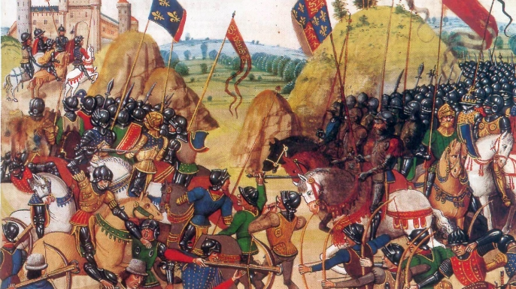
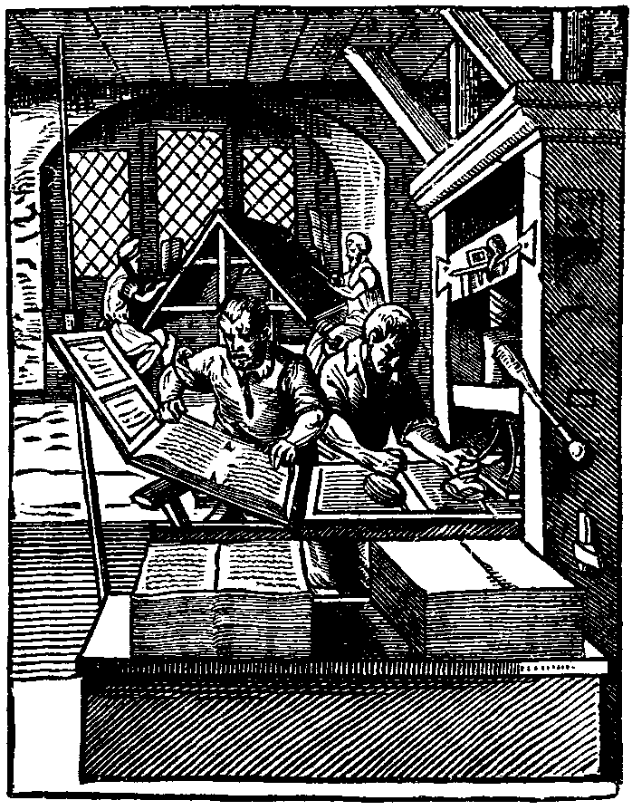
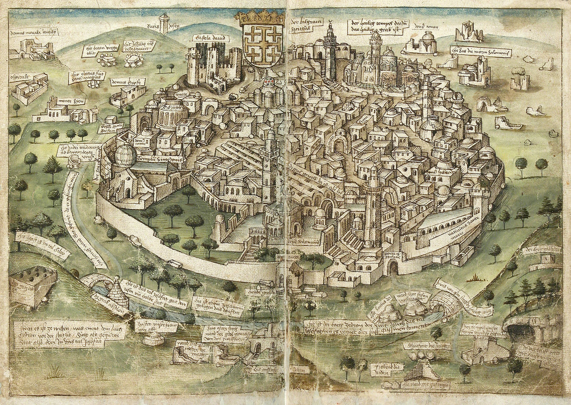
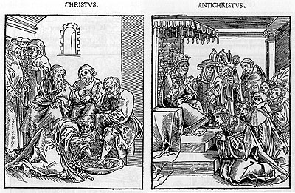
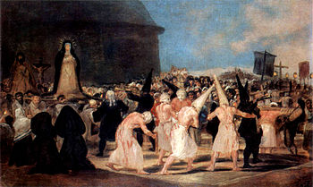
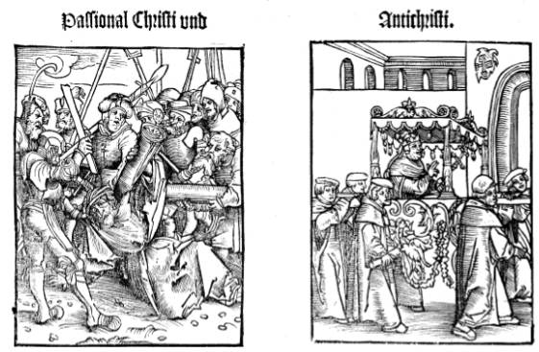
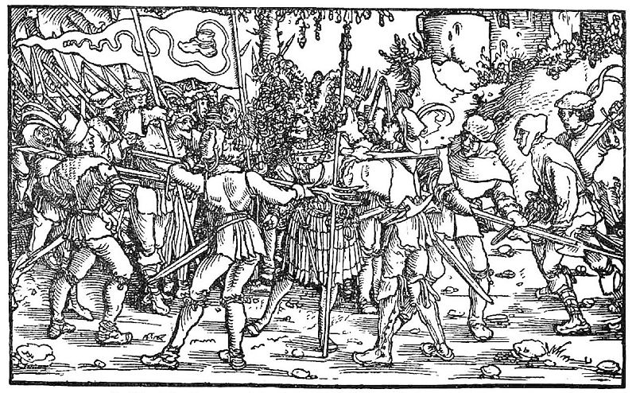
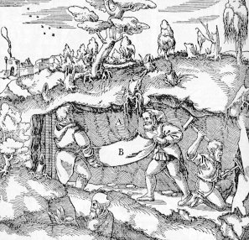
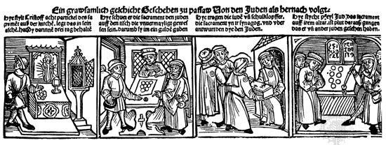
Socioekonomické premeny európskej spoločnosti neskorého stredoveku

Slide 8
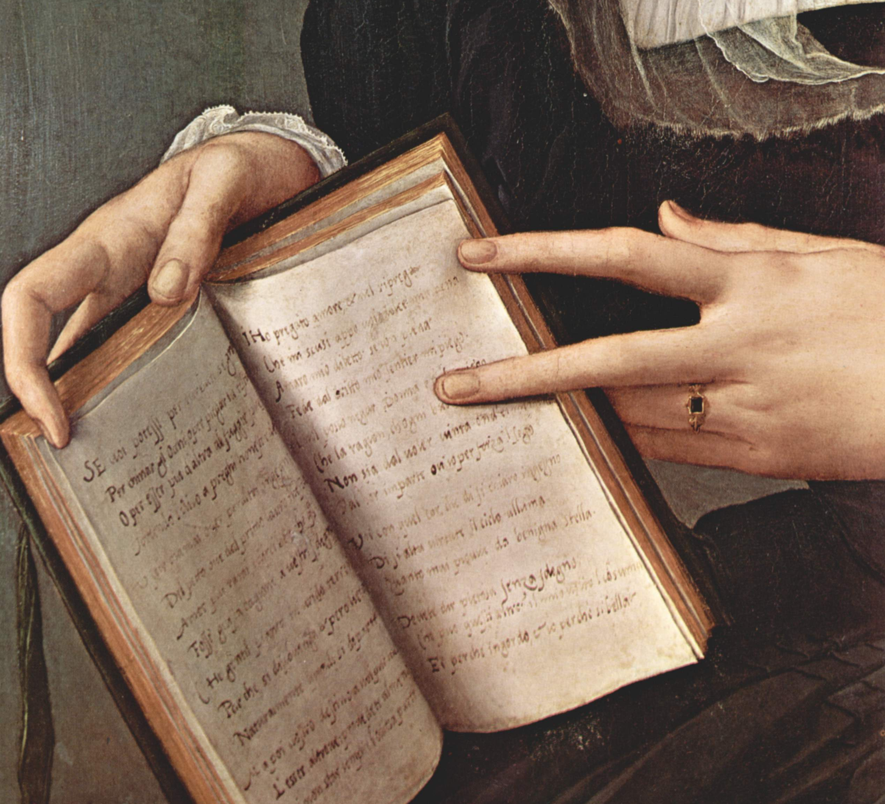
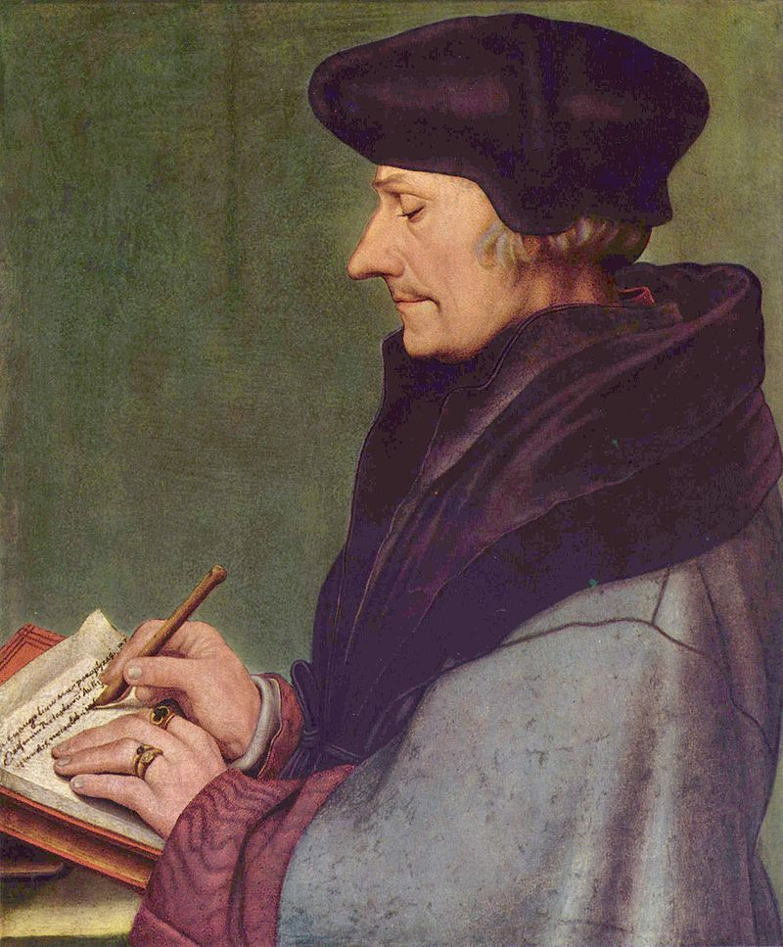
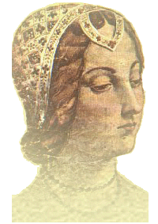
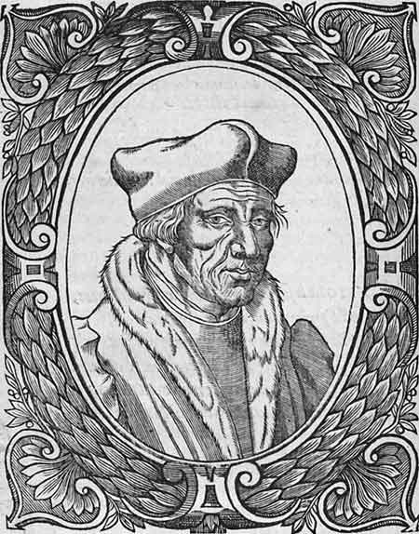
Humanizmus & renesancia
Desiderius Erasmus
(1469-1536)
Jacques Lefèvre d’Etaples
(~1460–1536)

Slide 9
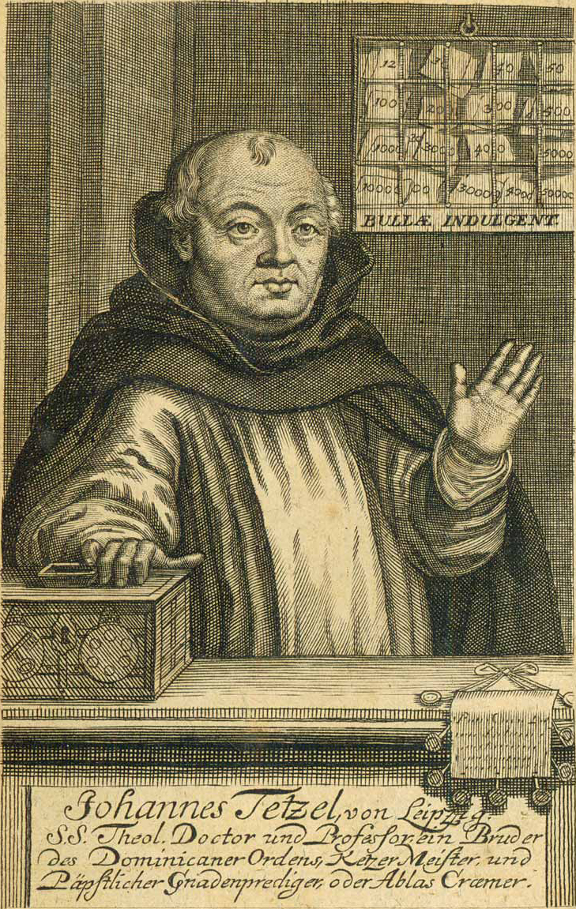
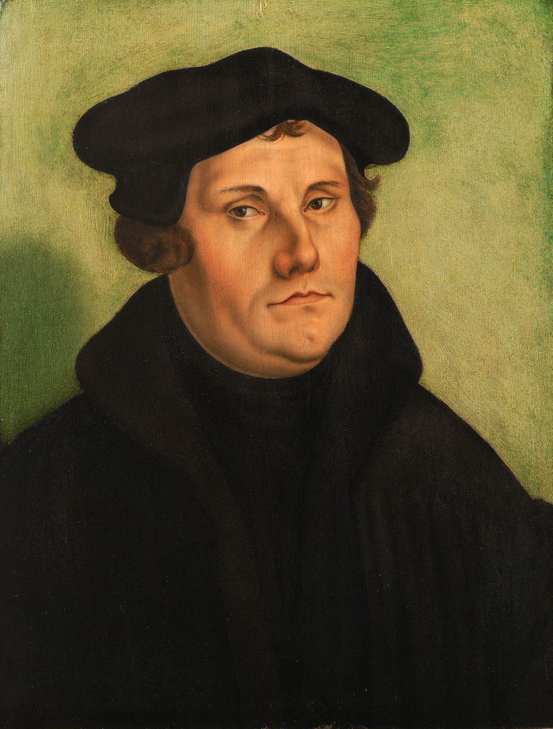
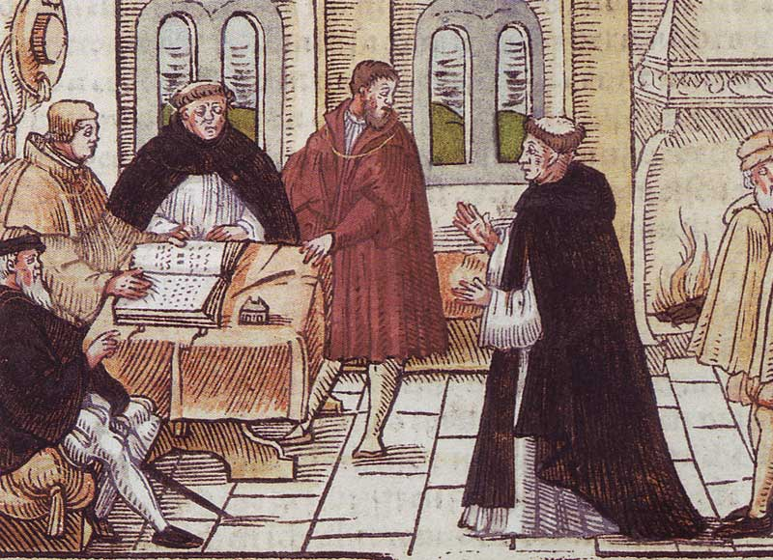
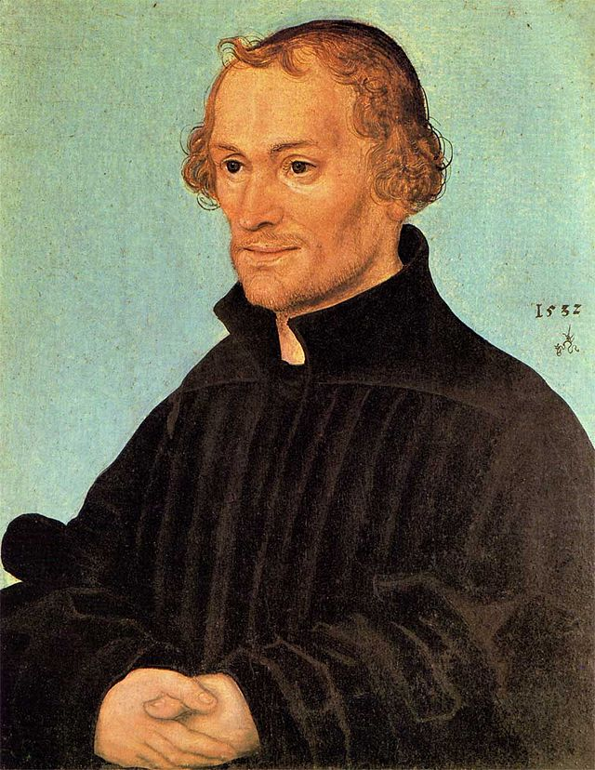
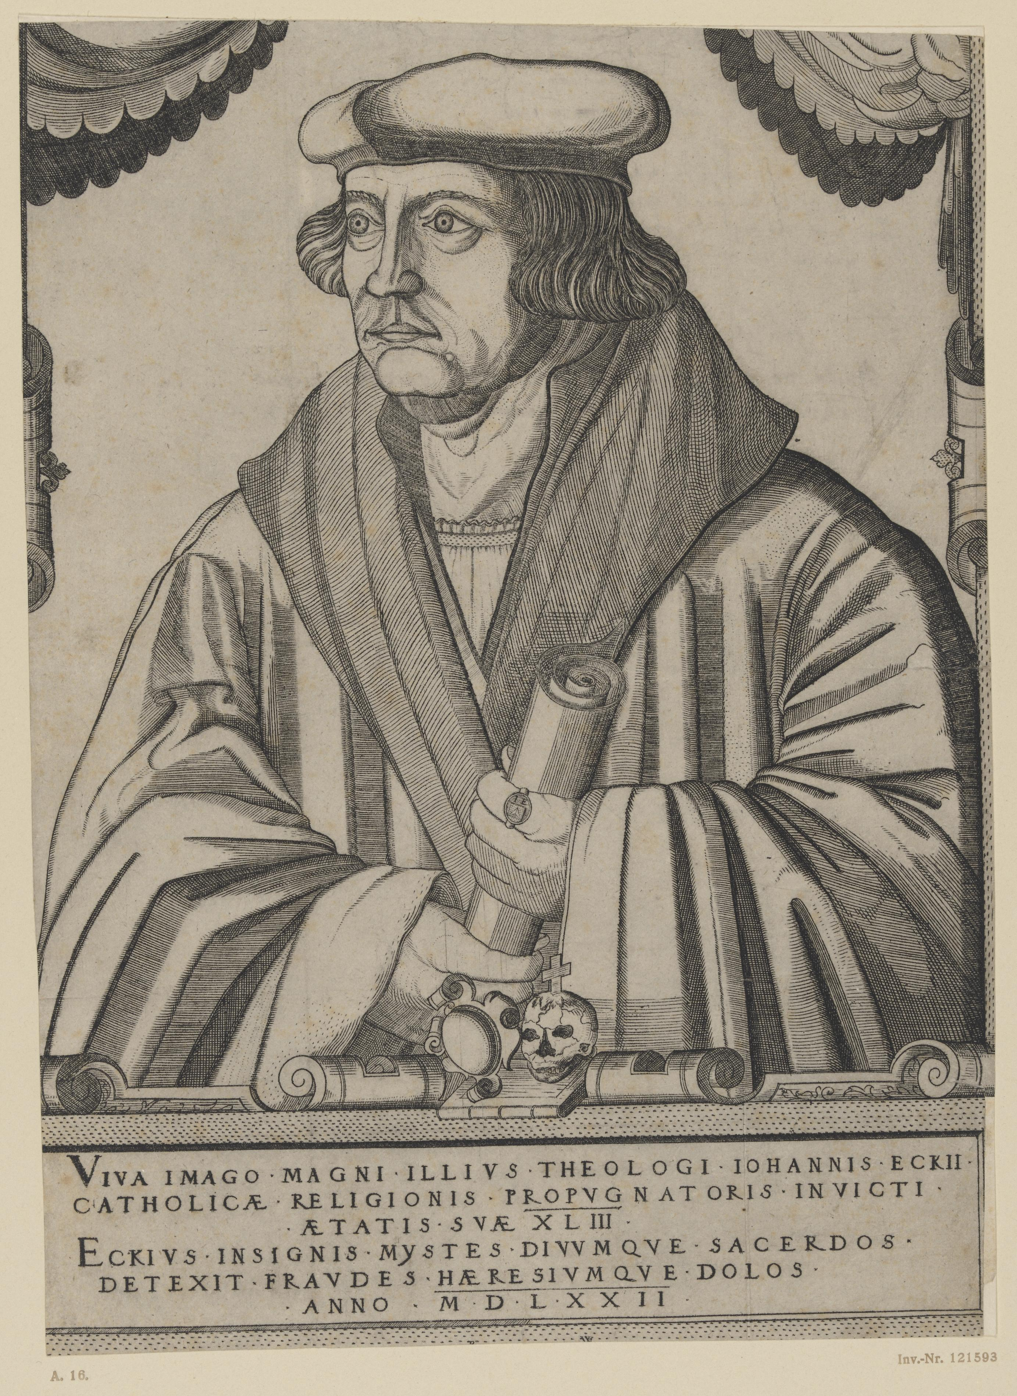
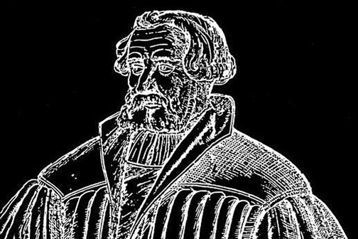
Reformácia v Nemecku
Johann Tetzel (1465 – 1519)
Martin Luther
(1483 – 1546)
Lev X.
(1513 – 1521)
Filip Melanchton
(1497 – 1560)
Thomas de Vio (Kajetan)
(1469 – 1534)
A. Bodenstein v. Karlstadt
(~1483 – 1541)
Johann Eck
(1486 – 1543)

Slide 10

Princípy sola
sola gratia
sola fide
sola scripta

Slide 11




Implementácia reformy

Slide 12





Vývoj 1530 - 1555
Süleyman I.
(1494 – 1566)
Filip Hessénsky
(1504 – 1567)
Karol V.
(1500 – 1558)

Slide 13




Švajčiarska reformácia 1
Hugo von Hohenlandenberg
(1457 – 1532)
Huldrych Zwingli
(1484 – 1531)
Heinrich Bullinger
(1504 – 1575)
Conrad Grebel
(1498–1526)

Slide 14



Jean Cauvin
1533/34 – konverzná skúsenosť
1535 – Bazilej
  Copova aféra
1536 – „Institutio religionis christianae“
(„Krátke kresťanské napomenutia“)
Jean Cauvin
(1509 – 1564)
Guillaume Farel
(1489–1565)

Slide 15

Ženeva 1 .0
1536 útek do Štrasburgu
Ženeva & Guillermin
1538
  „spor o nekvasený chleba“
  vyhostenie Kalvína a Farela
Guillaume Farel
(1489–1565)
Jean Cauvin
(1509 – 1564)

Slide 16




Štrasburg
pastoračná a akademická činnosť
ekumenická činnosť
Johaness Sturm
(1507–1589)
Idelette de Bure
(1509-1549)
Martin Bucer (1491–1551)

Slide 17

Ženeva 2 . 0
„the maist perfyt schoole of Chryst „
1541
  návrat Kalvína do Ženevy
  „Cirkevné nariadenia“
    disciplína
    cirkevná štruktúra
    1549 zürišský konsenzus
    Consensus Tigurinus
Jacopo Sadoleto
(1477-1547)

Slide 18

Ženeva 2 . 0
Spory a konflikty
„bons Genevoysiens“
pohanské mená
1546 Pierre Ameux
Perrins a Favres (a Gruet)
Jerome Bolsec (ca.1524 – 1584)
Michael Servetus (ca. 1511–53)
Sebastian Castellio (1515–63)
Valentino Gentile & Giorgio Biandrata
voľby 1555
Michael Servetus
(ca. 1511–53)

Slide 19

Ženeva 2 . 1
Po Kalvínovi
Augsburské vyznanie viery (1530) | Helvétske vyznanie (1566)
 | predestinácia
biskupi | presbyteri (laici)
svetská moc nezlučiteľná s cirkevnou mocou | spojenie svetskej a cirkevnej moci
eucharistia všetkým a tým, ktorí o ňu požiadajú, nutné pokánie reálna | nutné pokánie duchovná, symbolická
omša zdobenie, piesne | bez zdobenia a hudby
oltár zostáva | nahradený kazateľnicou
spoveď zachovaná, vypočutie hriechov | otvorené vyznanie: vyznávam sa, že som zhrešil
svätí úcta
manželstvo a askéza rovnaký nárok
očistec neuznanie
odmietnutie ostatných protestantských siekt
Theodore Beza
(1519–1605)
hugenoti
Ženevská akadémia (1559)
rozšírenie kalvinizmu
Confessio Helvetica posterior (1566)

Slide 20

Ženeva 2 . 1
Po Kalvínovi
Theodore Beza
(1519–1605)
hugenoti
Ženevská akadémia (1559)
rozšírenie kalvinizmu
Confessio Helvetica posterior (1566)

Slide 21


Sedliacka vojna (1524 – 25)
1476 „Gajdoš z Niklashausenu“ (Hans Böheim z Niklashausenu)
okolo 1490 hnutie Bundschuh
1524 revolúcia chudobného Konráda vo Württembergu
1525 12 (memmingenských) artikúl

Slide 22



Radikálna reformácia v Nemecku
1520-21 Zwickau
1521 Praha
1523-24 Allstedt
1524 Muhlhausen
1525 Frankenhausen
sola experientia
1523 Orlamünde
1529 Kiel
1530 Zürich
1534 Bazilej
teológia obrody
symbolické chápanie eucharistie
Proroci z Zwickau
Nicholas Storch, Thomas Drechsel a
Marcus Thomas (Stubner)
A. B. v. Karlstadt
(~1483 – 1541)
Thomas Müntzer
(1489/1490 – 1525)

Slide 23







Anabaptisti
Conrad Grebel
(1498–1526)
Georg Blaurock
(ca.1492 – 1529)
Felix Mantz
(ca. 1498 – 1527)
Menno Simons
(1496–1561)
Jacob Hutter
(d. 1536)
Michael Sattler
(ca. 1490–1527)
Simon Stumpf, Wilhelm Reublin a Johannes Brötli
1524 „List Thomasovi Müntzerovi“
krst
1527 Schleitheimské artikuly
Melchior Hoffman
(ca. 1495–1543)

Slide 24





Reformácia v Anglicku
20. roky „White Horse Circle“
  Robert Barnes
Henrich VIII. (d. 1547)
  1536 „13 článkov“
  1539 „6 článkov“
Edward VI.
  1549, 1552 „Common Book of
  Prayer“
  1553 „42 článkov“
Mary I. (1553-58)
Alžbeta I. (1558-1603)
  1563 „39 článkov“
Jakub I. (1566-1625)
  1611 King James Version
Thomas More
(1478–1535)
Thomas Cranmer
(1489 – 1556)
Karol I. (1600-49)
William Tyndale (ca.1494 – 1536)
Miles Coverdale (1488–1568)
Thomas Cromwell
(1485 – 1540)

